Slide 1

Producción & Operaciones I
Semestre Ii, 2024
Ing. Jorge rodriguez

Slide 2

Hoy en la historia
Un día como hoy, se lanzaba al mercado Mortal Kombat, célebre franquicia de videojuegos de peleas callejeras creada por Ed Boon y John Tobias.
El 8 de octubre de 1992, salió a la venta la primera entrega de Mortal Kombat, un videojuego de enorme trascendencia y repercusión, comercializado a nivel mundial por Midway Games.

Slide 3
Familia Toyoda
Kiichiro Toyoda era hijo del fundador de Toyoda Loom Works, Sakichi Toyoda. Poco antes de que este muriese, alentó a su hijo a seguir sus sueños y apostar a la industria manufacturera automotriz. Kiichiro creó finalmente lo que se convertiría en la Corporación Toyota.
En 1957, su sobrino, Eiji Toyoda, se convirtió en la cabeza de Toyota, supervisando su exitosa expansión en el mundo entero y el lanzamiento del vehículo japonés más lujoso y prominente, el Lexus.
Eiji Toyoda fue un eminente empresario japonés, que fue en gran parte el responsable de llevar a Toyota Motor Corporation a la rentabilidad y a ser mundialmente conocida durante su mandato como presidente y posteriormente como director.
Akio Toyoda es bisnieto del fundador de Toyoda Automatic Loom Works, Sakichi Toyoda, y nieto del fundador de Toyota Motor Corporation, Kiichiro Toyoda.

Slide 4
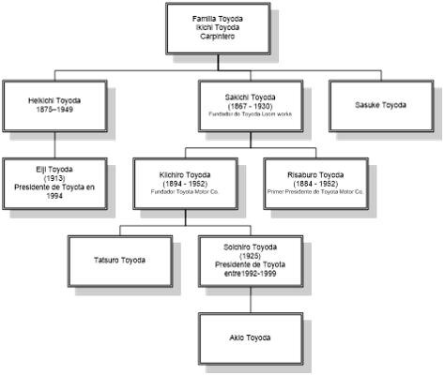
Familia Toyoda
Toyoda significa en japonés: “Campo de arroz fecundo”

Slide 5

¿Qué es la calidad?

Slide 6
Gestión de la calidad
La gestión de la calidad contribuye a la elaboración de unas buenas estrategias de diferenciación, bajo coste y rapidez de respuesta.
Las ventas suelen aumentar cuando las empresas aceleran su capacidad de respuesta, aumentan o reducen sus precios de venta y mejoran su reputación como proveedoras de productos de calidad. Análogamente, la mejora de la calidad permite que disminuyan los costes, ya que las empresas aumentan su productividad y reducen los costes de reelaboración, de materiales desechados y de garantía.

Slide 7
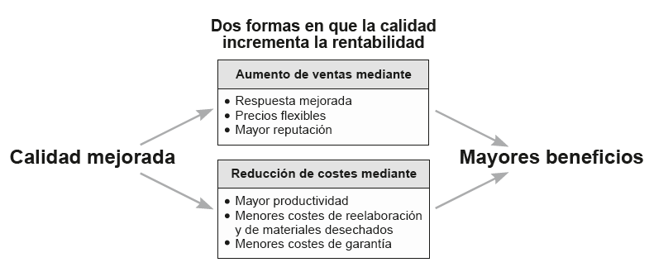
Gestión de la calidad

Slide 8
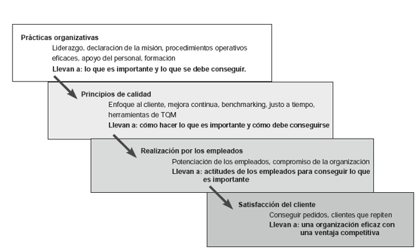
Gestión de la calidad
La calidad, o su ausencia, ejerce un impacto sobre toda la organización, desde el proveedor hasta el cliente, y desde el diseño del producto hasta el mantenimiento.

Slide 9
Definición de la calidad
“La totalidad de prestaciones y características de un producto o servicio que son la base de su capacidad para satisfacer necesidades explícitas o implícitas”
American Society for Quality
Basadas en el Usuario:
La calidad «reside en los ojos del usuario». Para ellos, una mejor calidad implica un mayor rendimiento, características más atractivas y otras mejoras (a veces costosas).

Slide 10
Definición de Calidad
Basada en la fabricación
Creen que la calidad significa conformidad con las especificaciones y «hacer las cosas bien a la primera»
Basada en el producto
Considera la calidad como una variable precisa y mensurable. Desde este punto de vista, por ejemplo, un helado realmente bueno ha de tener un alto nivel de crema de leche.

Slide 11
Implicaciones de la calidad
La reputación de la empresa: Las organizaciones deben contar con que su reputación en términos de calidad (sea buena o mala) las acompañará siempre. La calidad se pondrá de manifiesto en la percepción que tengan los clientes sobre los nuevos productos de la empresa, en las prácticas de empleo y en las relaciones con los proveedores.
La autopromoción no es un sustituto de la calidad de los productos.
Responsabilidad sobre el producto: Cada vez es más frecuente que los tribunales persigan a las organizaciones que diseñan, producen, o distribuyen bienes o servicios defectuosos, responsables de causar daños o lesiones a los clientes que los utilizan.

Slide 12
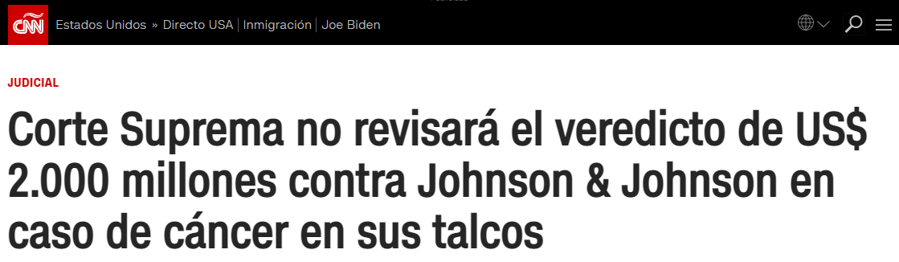
Implicación de la calidad
Implicaciones globales: En esta era tecnológica, la calidad, así como la dirección de operaciones, es de interés internacional. Para que tanto una empresa como un país puedan competir con eficacia en el marco de una economía global, los productos deben satisfacer las expectativas globales de calidad, diseño y precio.

Slide 13

Implicación de la calidad

Slide 14
Coste de la Calidad
Hay cuatro categorías de costes asociados con la calidad. Colectivamente, se los denomina coste de la calidad y son los siguientes:
Costes de prevención: Costes relacionados con la reducción de las causas potenciales de producción de piezas o servicios defectuosos (por ejemplo, formación, programas de mejora de la calidad).
Costes de inspección o control: Costes relacionados con la inspección de productos, procesos, componentes o servicios (por ejemplo, pruebas, laboratorios, inspectores).

Slide 15
Coste de la Calidad
Costes de fallos internos: Costes resultantes de la producción de componentes o servicios defectuosos antes de su entrega al cliente (por ejemplo, reelaboración, desechos, tiempo perdido).
Costes de fallos externos: Costes que surgen después de entregar componentes o servicios defectuosos a los clientes (por ejemplo, reelaboración, artículos devueltos, responsabilidades legales, disminución del fondo de comercio o costes para la sociedad).

Slide 16
Producción & Operaciones I
Semestre Ii, 2024
Ing. Jorge rodriguez

